Slide 1
Measure to Motivate «Et informasjonsforvaltningsprosjekt i Equinor som skapte engasjement og etablerte datakultur basert på tillit og felles forståelse av verdien av data.» - Hvorfor? - Hva? - Hvordan? - Veien videre
Tore Hoff, Specialist Data & Information Management, Equinor ASA
Sophus Aarnæs, Digitaliseringsrådgiver, Asker Kommune

Slide 2
A Leading Digital Explorer TRANSFORMING THE INTERACTION BETWEEN PEOPLE, DATA AND TECHNOLOGY
PEOPLE
digital exploration culture and new ways of working
Nå-situasjon
En ledende utforsker
Flere utviklingsmuligheter
forbedret suksess rate
Effektivitet i verdikjeden
Anskefelse mer og bedre leteareal
Levere høy kvalitetsressurser til feltutvikling
Økt moral og motivasjon
DATA
TECHNOLOGY
Data integration and scale
Data driven analytics

Slide 3
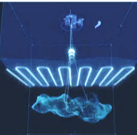
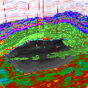
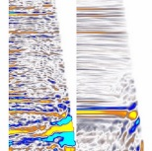
Visualisering av verdien av data - Kvalitet, kompletthet og tilgjengelighet
Verdien av data
Analytics og Big Data
Nye prioriteringer – fremtidig aktivitet
Prosjekter
Tid
Forvitring av data
Notes:
Simply put the total value of Equinor Exploration consists of our exploration portfolio, our data and our human capital.
We know that new digital technologies are unlocking and exploiting the value potential of data.
And that the quality, completeness and availability of our data will determine the value of the data we are utilising.
Our ability to drive these factors holds the potential to be a significant competitive advantage versus peers in this digital future.
The axis on the screen represent the value of data on the vertical access and time o the horizontal, we will now look at how we envisage three waves of data value
CLICK
When we currently deliver projects in exploration, an important part of the final delivery is the final data we have gathered and generated.
If we do not ensure that we store those data in the right place, in the right format, with the right naming standard, annotate the quality of those data and make them available to others, the value of those data will slowly decrease as time goes by.
In the beginning, some will remember what and where the data are, but after some time the data becomes lost in a g: drive folder, an f: disk , or someone ’s personal Onedrive.
Over time those data can actually start to erode value, because they only take up disk space, and add to the big mess of data where people can struggle to find what is relevant.
A good example of this is what value is hidden in the 20 million files residing on the EXP G: drive, yes some are duplicates and some are temporary versions of final products, however, the value of the information contained within them is essentially diminishing over time.
In addition if the data remains permanently unstructured and ‘hidden’ within these files its value may never be utilised through the use of analytical insight.
CLICK
However, as mentioned previously if we ensure we treat the data as an asset(starting with all deliveries from today), and deliver them with known Quality, Completeness (format/storage) and make them Available to others, the value of the data we delivered in the project will add a second wave of value to all future projects that may be related to for instance to the same geographical area or the same exploration play.
CLICK
In addition, a third wave of value will be released when we include those data stored in OMINA and available anywhere through the cloud platform in future big data analytics, combining multiple data types (potentially across multiple could solutions) to generate new opportunities in new ways we have not thought of yet.
This insight could for example help us to make better decisions tomorrow based on the information utilised to make decisions in the past.
One simple analogy is that data in OMNIA is the fuel for a rocket accelerates our digital transformtion
However, To unlock the value of data we need to ensure that we follow the four ‘A’s of data:
Keep it Accurate
2. Makeit Accessible
3. Make it Actionable
4. Use advanced Analytics
You will see first hand the deeper insight into the value of data that can be had through measuring the quality, availability and completeness of your data in the {MEASURING THE VALUE OF DATA} session in this session.

Slide 4
Verdikjeden
Leting er en «beslutningsfabrikk»
Jobber med sannsynlighetsmodeller og utfallsrom
Langsiktig perspektiv
Fra regionalarbeid og nye lisenser til påvist kommersielt funn
Det organiske grunnlaget for annen verdiskapning
Regional Geologi
Lisensrunde / nytt areal
Modning
Leteboring
Funn avklaring
Feltutvvikling
Produksjon
10 -15 år
~ 10 år
> 20 år
QC
QC
QC
Beskrivelse av mulighet – bud/mandat, risiko forståelse (geologisk + kommersielt)
Økt detaljering, portefølje, rangering og pritoritering
Evaluering, videre arbeid (avgrensning), forpliktelser, kommersialitet

Slide 5
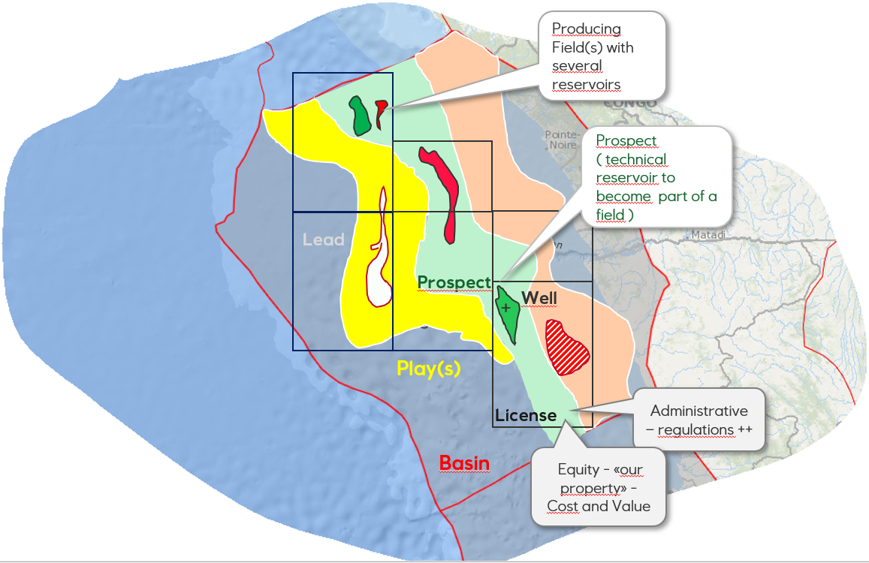
Fra leting til produksjon
Datatyper representerer reelle objekter
Rådata
Kartlegging
Forretnings-
muligheter
Modning - usikkerhetsforståelse
Kvalitetssikring
og kalibrering
Portefølje
Beslutning

Slide 6
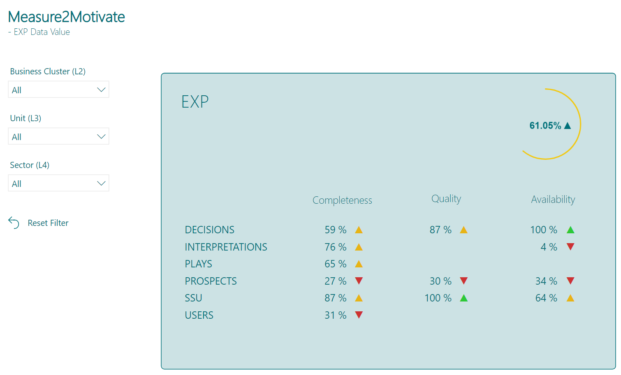
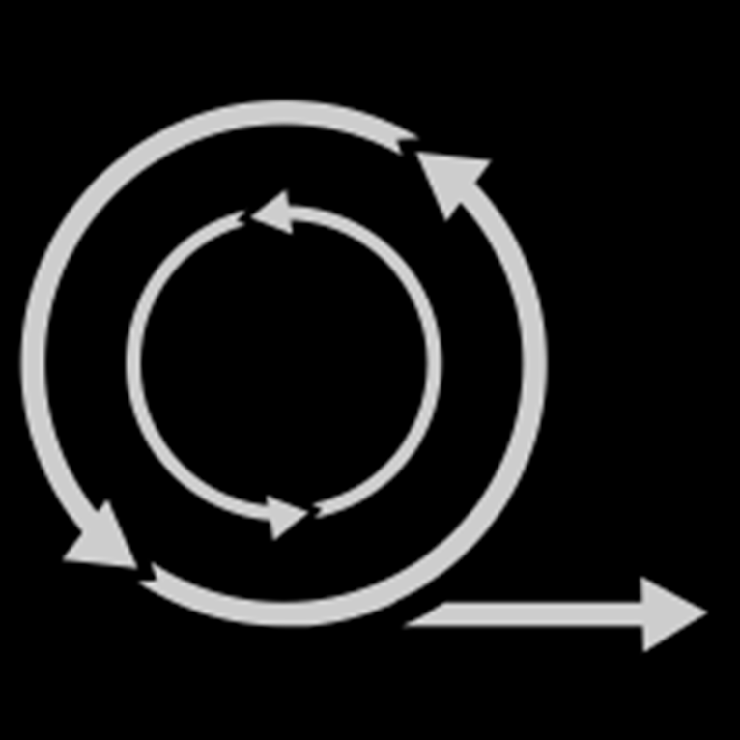
Forankring – utvikling – I bruk
Forankring – tør å snakke med toppledelsen
Vær tro mot konseptet
Definisjoner, målinger – finn referansedata – hva som forventes
Identifiser klare dokumentasjonskrav
Kommuniser!
Anbefaling i Digitale portefølje MEASURE THE VALUE OF OUR DATA
QC og definisjoner DIALOG og FORANKRING
M2M utvikling
BACKLOG
Des 2018
April 2019
Jun 2019
Godkjenning
AGILE
M2M Startet – «mKPI»
Kontinuerlige målinger Trender og progresjon
Nye målinger…?
Q2 2018
EXP Leadership Workshop Proof of Concept
KPI utrulling oppdatering i styringssytem
Mars 2019
Mai 2019
Des 2019

Slide 7
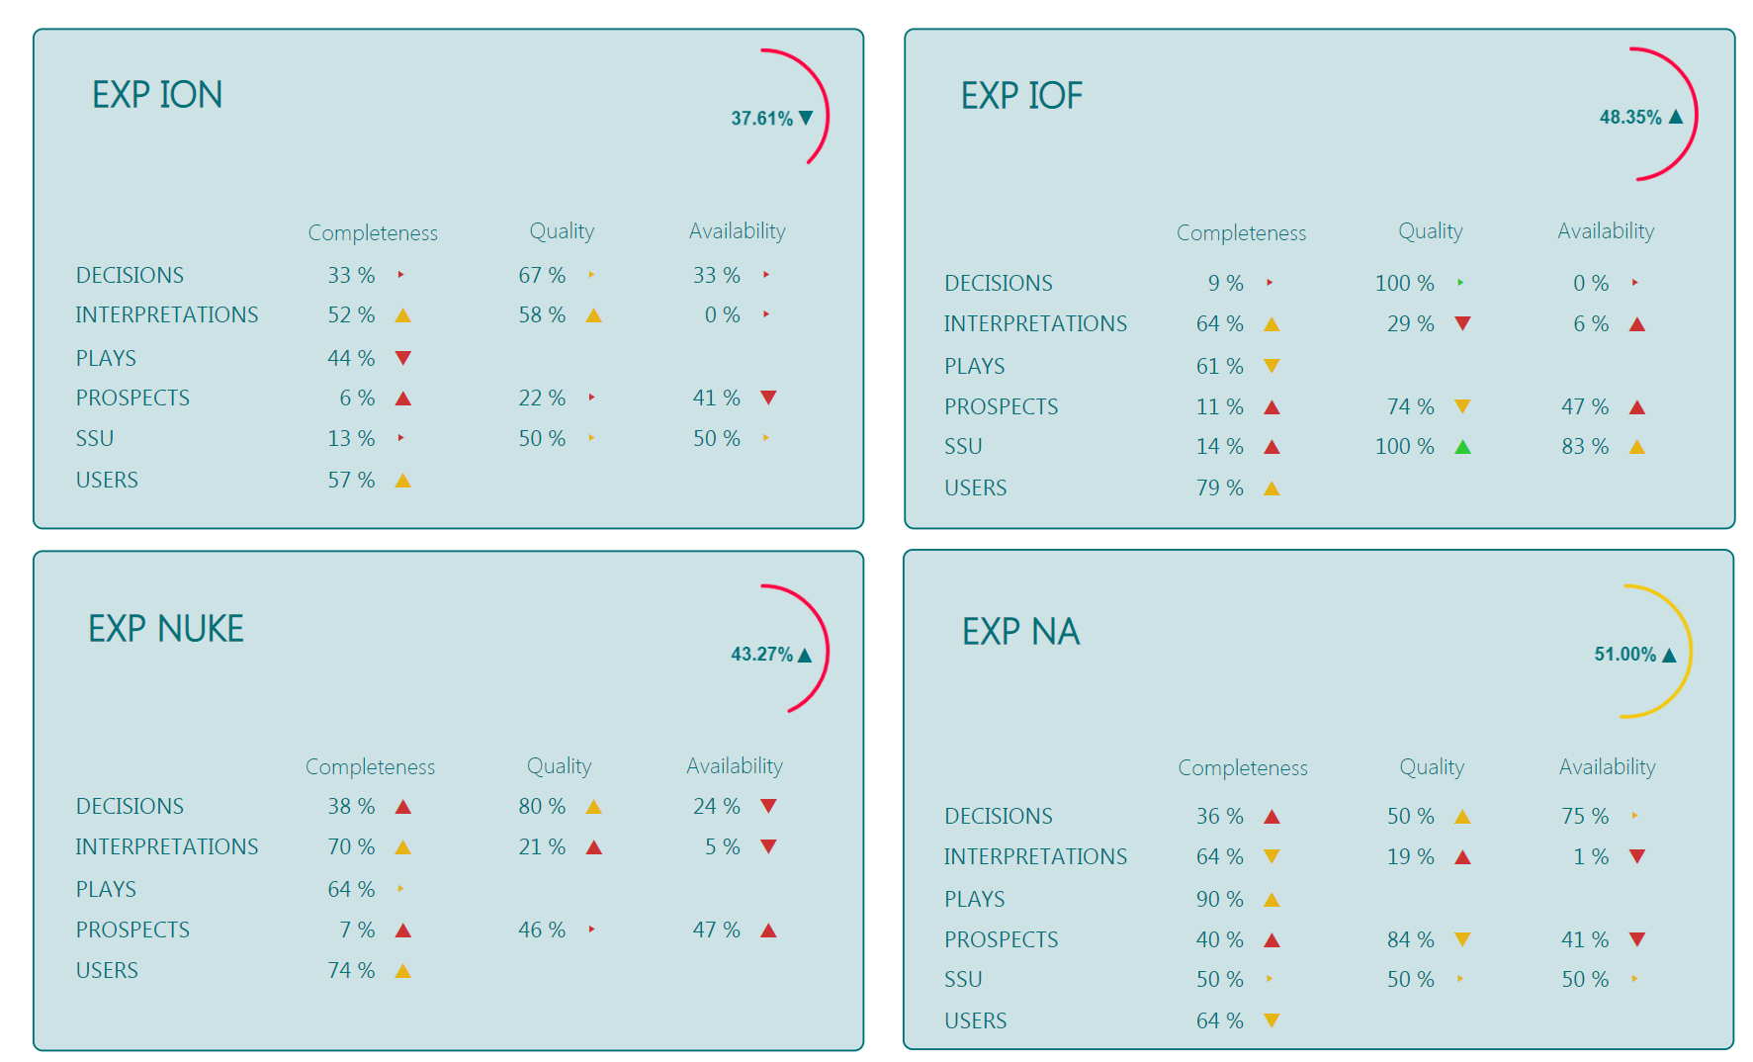
We’re hitting a very strong competition nerve

Slide 8
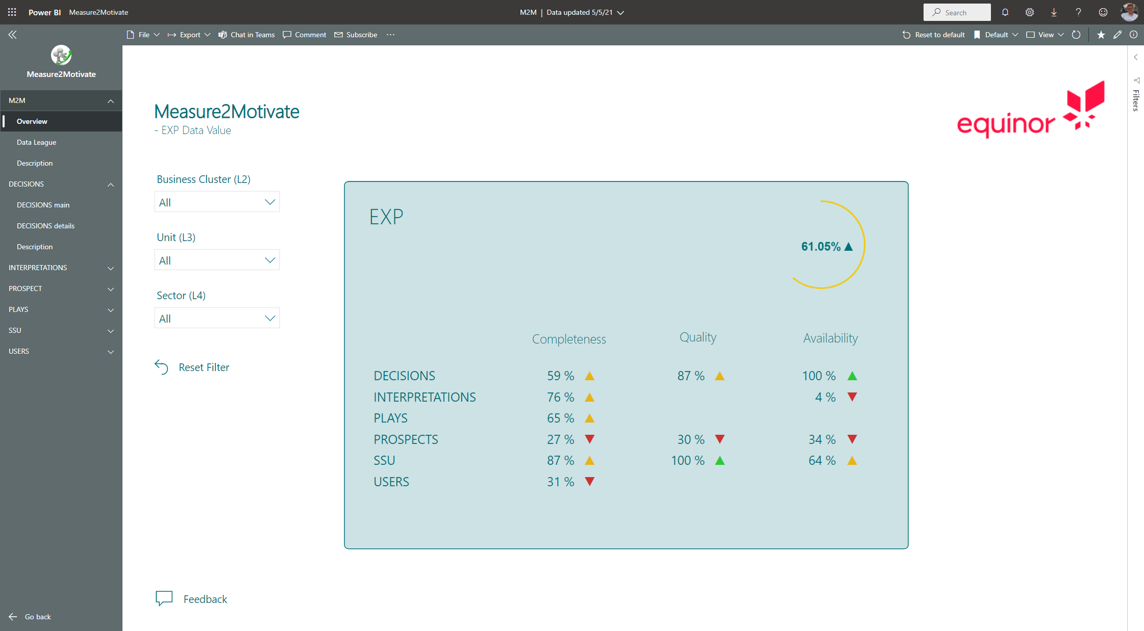
Automatisert
Noen manuelle kontroll punkter og samt oppdatering av ansvarlig leder ved endring
SQL database i MS Azure
Dokumentert med run-book i GitHub
Brukes som hjelp i «Data Days» pr. forretningsområde
Data og informasjonstyper på forskjellig nivå = alle er med
Referanse data
Hvor mange prosjekter og beslutninger tas av ledelsen? (oppfølging av finans og kontroll funksjon)
Score = Antall beslutningsdokument med riktig metadata, med godkjent knytning, lagret på korrekt plass

Slide 9
Kultur for å ta vare på data
Provide and pray
Design and change
Vi traff en nerve… hvordan er status i andre forretningsområder og funksjoner?

Slide 10
Oppsummering
Master og Referanse data:
Standardisert
Referanse verdi – hva forventes
Formelle krav (rapportering + dokumentasjon)
Teamet:
multi-kompetanse; programmerer, dataarkitekt, forretningsforståelse, «evangelist»
Metode: hybrid agil – arbeid i sprinter
Data:
Metadata / tagger
Attributter
Verdien av data
Ansvarliggjøring - Eierskap av data - engasjement
Datakultur
Implementasjon av data strategi
Relevans - rette data til rett tid
Tillit – kommunikasjon til «brukere»
Data avstamming – koble rådata til beslutningsstøtte
«konkurranse» - ikke for å henge ut enheter, men for å få dataforvaltning høyere opp på dagsorden

Slide 11
Tore Hoff, Specialist Data & Information Management, Equinor ASA
Sophus Aarnæs, Digitaliseringsrådgiver, Asker Kommune
Maximising the capabilities of the Exploration workforce
through innovation, data driven services and agile ways of working
PEOPLE DATA TECHNOLOGY

Slide 12
Additional slides

Slide 13
Standarder – navning og metadata på tolkninger
ARIS
Exploration
Technical Requirements
TR1119 - Data Management of Subsurface Data
Seismic Interpretation
Subsurface Data Type Catalog SDTC

Slide 14
Data avstamming
Følge data gjennom milepæler i verdikjeden
Metadata
Prosjekt navn
Område / Lisens
Prospekt
Letebrønn
Navne-standarder / lagringskrav
Metadata og attributter
Sammenstilling
Dokumentasjon
Prosjekt rangering
Godkjenning / avslag
Seismikk
Brønndata
Geologiske kart og
tolkninger
Prospekter
Risiko, volum og verdi
Kvalitetssikring
og kalibrering
Portefølje
- prioritering
Beslutning

Slide 15
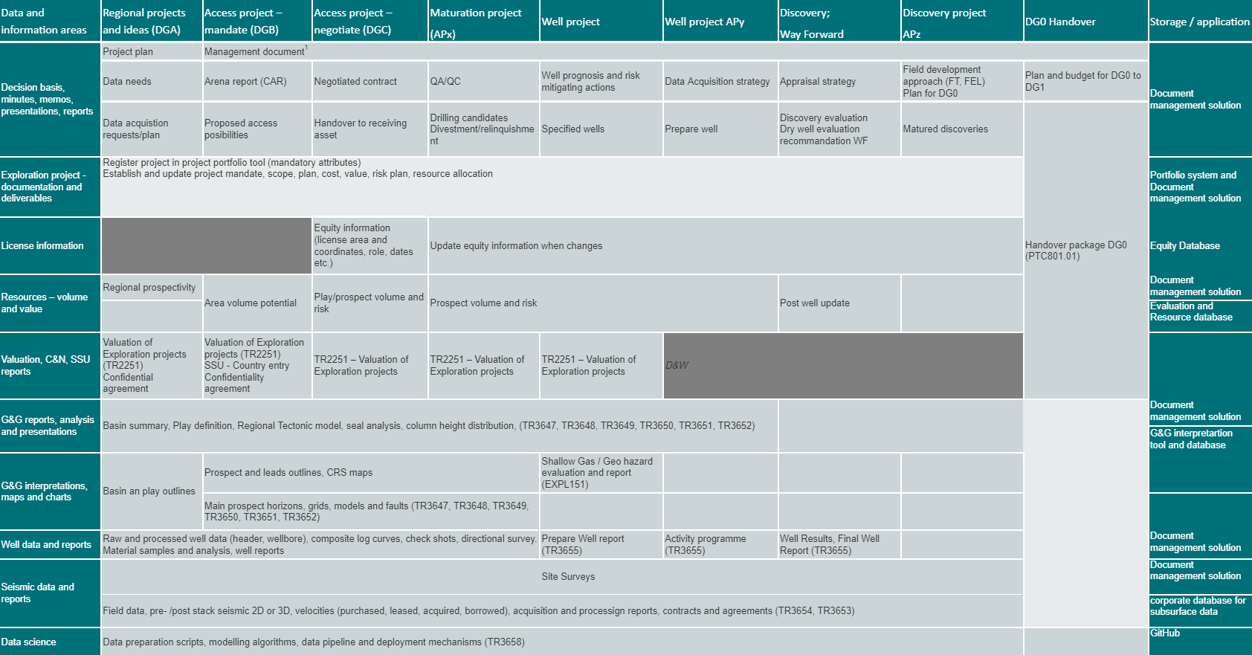
Equinor styringssystem: Tekniske krav – TR2262
Rådata– analyse - belsutning
verdikjeden

Slide 16
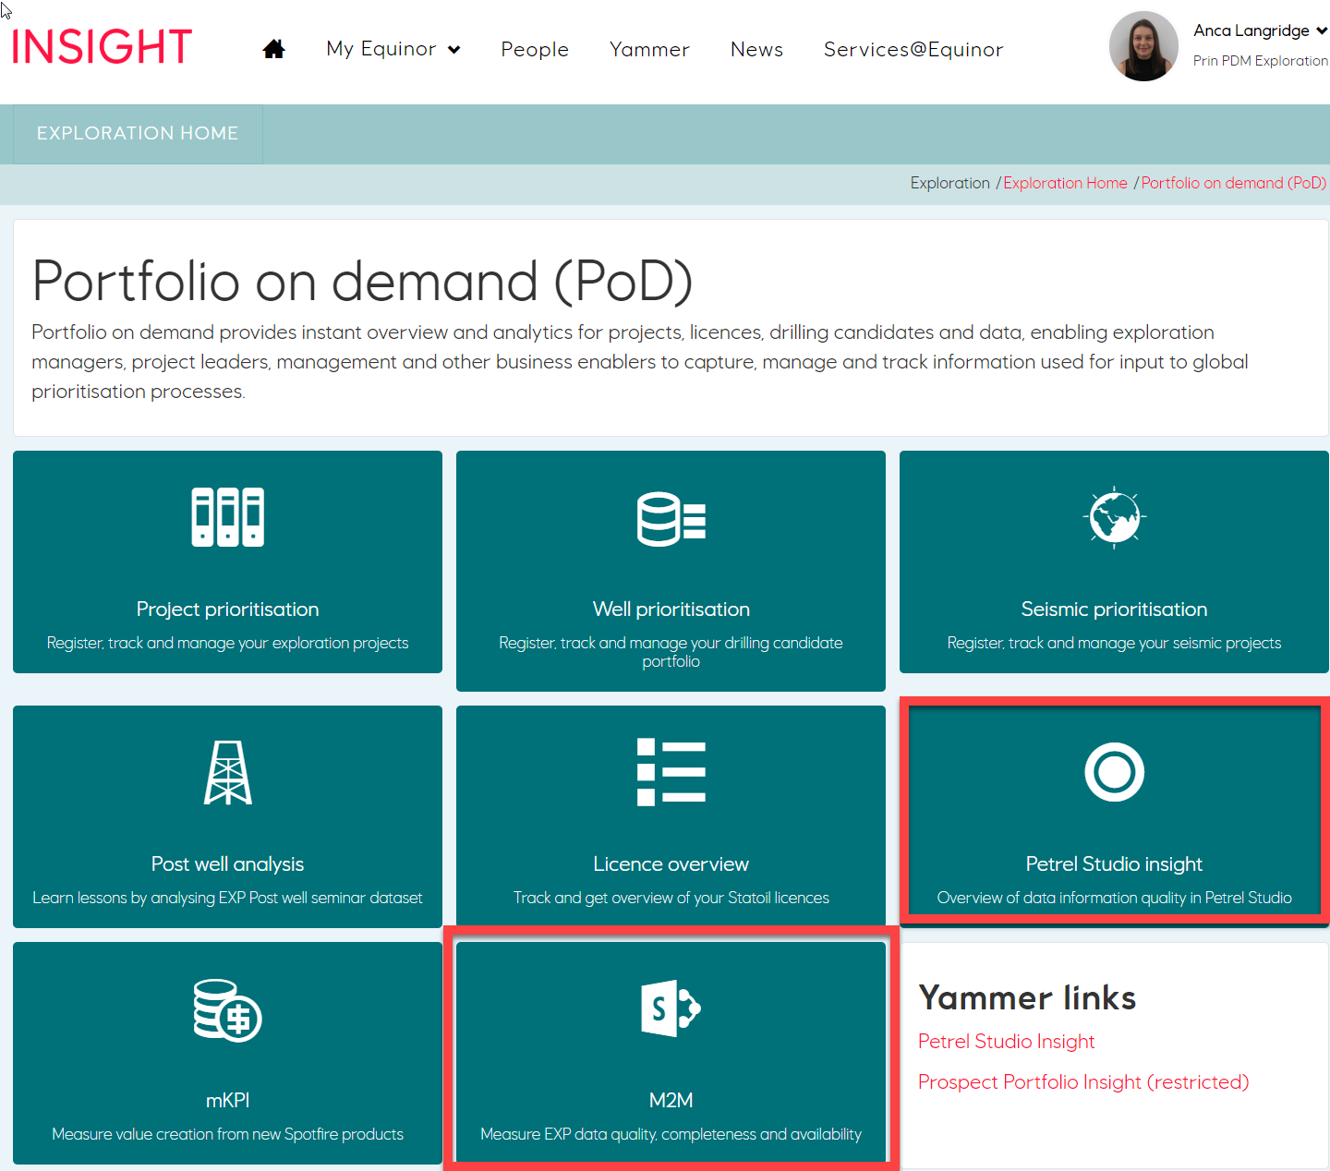
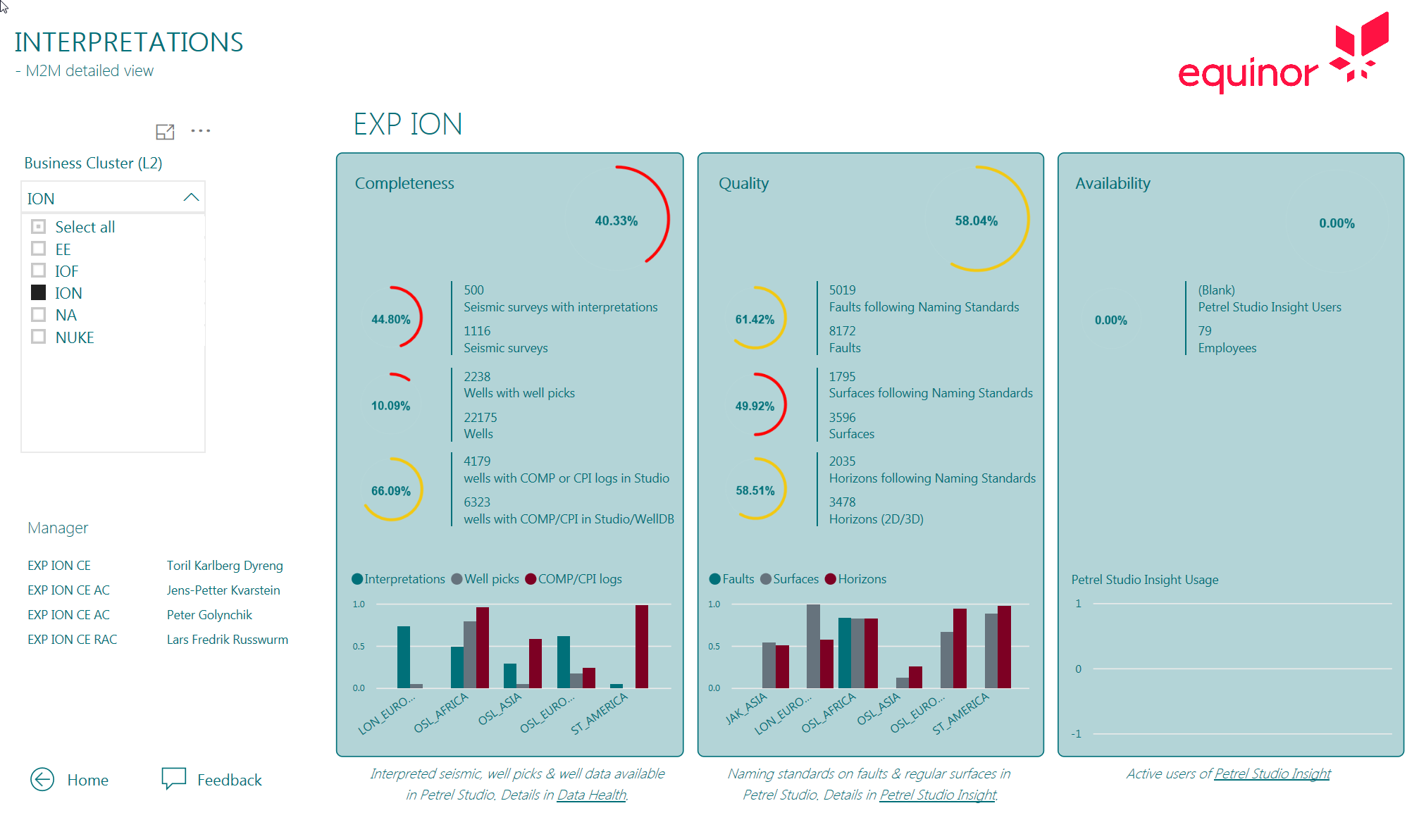
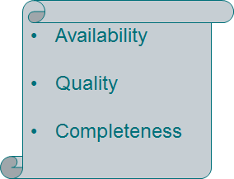
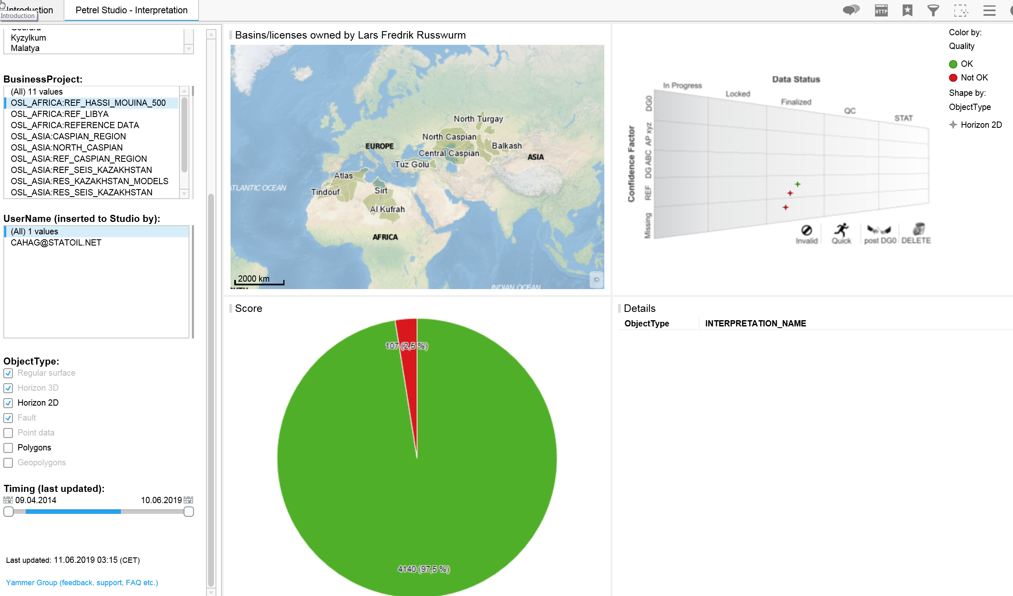
Studio Interpretations and M2M
How to launch M2M and
PetrelStudio Insights
M2M measures Quality of Interpretations
Measure2Motivate (M2M)
Faults
Naming convention:
First 2 characters are reserved as identifier of throw/interpretability/likelihood of segmentation
Example:
MF001, CF013, SF021, SS043, DF011
In Petrel, first 5 characters follow the naming standard, rest of 3 characters can be used for any information.
CF016Mxx
Horizons, Surfaces, Pointsets
Naming convention:
Strat+Comment+Interpreter+Attribute+Year<Tag>
Example:
Seabed+ST13002_mig08+kafz+T+13A
Cenomanian+85mn-1+THHAR+T+16B
Jurassic_Middle_Top+mmorr+T+08
Fault type | Fault number | Uncertainty qualifier (L/M/H) | Area descriptor
How to Apply for Access
AccessIT > Spotfire Webplayer. Choose “Stavanger environment”
Notes:
M2M is just an aggregation of the numbers (for faults, surfaces & horizons) seen in Petrel Studio Insight. Two major differences (which explains why numbers can differ a bit):
M2M connects the data using Exploration Manager, whereas PSI uses Data Owner.
M2M only counts an object once, where PSI counts duplicates.
Quality:
M2M interpretation numbers linked to organization EXP Manager from DM Info Map
No one to one relationship between M2M and PetrelStudio Insight 15% due to lack of owners on some Studio business projects.

Slide 17
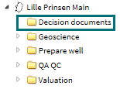
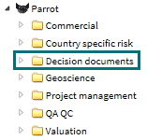
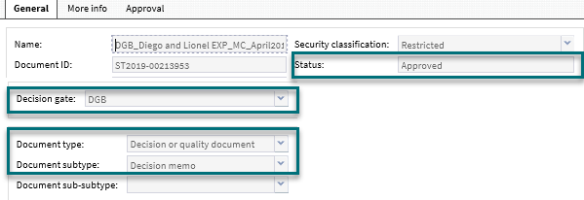
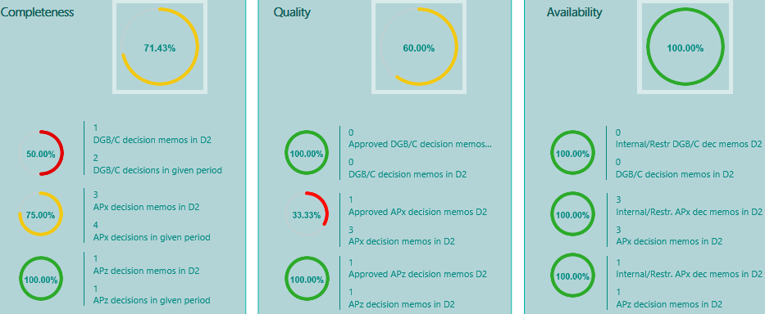
Documentum & M2M: DECISIONS => Decision memo
Where to store decision documents
Properties dialogue
How to Approve a document
Decision documents related to APx, APy etc., must be stored in a Prospect entity.
Decision documents related to DGA, DGB etc., must be stored in a Project entity (Access project).
The metadata is added to the document in the properties dialogue during creation or upload.
Decision gate and Document type/subtype is added manually while Status is updated using the approve functionality.
Document must be in Status Final prior to approval (right-click and select Make final).
To approve the document yourself, right-click and select Approve If someone else must approve, right-click and select Send for approval.
The level of access to the decision documents must be considered based on the content.
The score will not be lower if documents are Restricted compared to Internal.
Restricted documents are available as employees with Documentum access can see the metadata and request access if they need to view the document.
Security classification and access
How to tag
Example from M2M – details for DECISIONS
Document type: Decision or quality document
Document subtype: Decision memo
Decision gate: AP or DG
Status: Approved
OPEN | Public information
INTERNAL | Edit access for all employees
RESTRICTED | Browse access for all employees
CONFIDENTIAL | Access for named users only

